Slide 1
年终答辩
答辩人：易子闳
D629
时间 2019.1

Slide 2
目 录
CONTENTS
PART 1 项目组工作
年终答辩
PART 2 队委会工作
答辩人：易子闳
PART 3 种子班工作

Slide 3
PART 1
项目组工作
1.1 深信服组
1.2 启亦电子组

Slide 4
PART 1 项目组工作
深信服组
1.五月份在深信服和组员一起调研mailcore库，学习C++；
2.六月份学习C++的boost库，完成深信服组的日志模块；
3.七、八月在组长王钰博的耐心帮助下，完成了深信服组邮件模块。

Slide 5
PART 1 项目组工作
学会使用git的使用，了解版本控制
项目
收获
学习C++，了解面向对象，
理解敏捷开发，技术了一个台阶
结下友谊，学会沟通交流

Slide 6
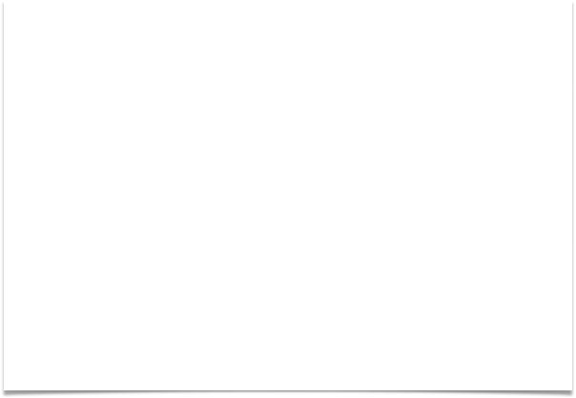
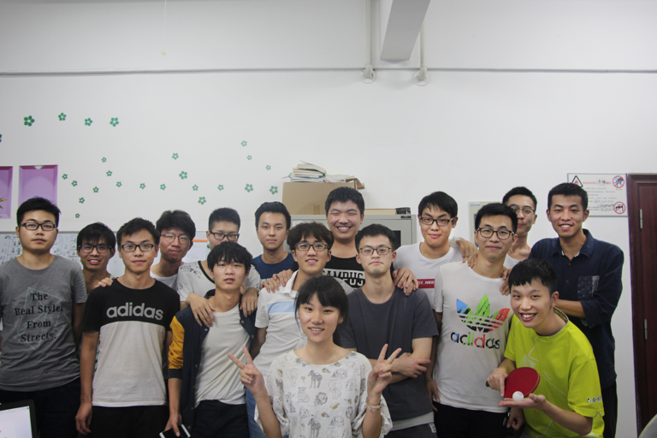
PART 1 项目组工作

Slide 7

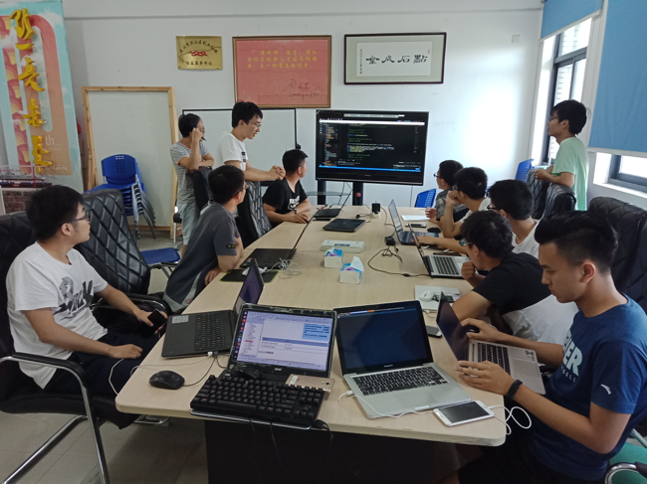
PART 1 项目组工作

Slide 8
PART 1 项目组工作
启亦电子组
1.九月份学习Java和安卓开发，完成线性方程组解方程组模块；
2.十月初和组员完成完成启亦电子公司的电阻网络测试app第一版；
3.十月初到末完成数据库模块、部分界面逻辑，十月二十号提交第二个版本；
4.十一、十二月调试App，修改Bug，完善界面。

Slide 9
PART 1 项目组工作
学习Java，安卓开发
项目
收获
担任小组长，分解App任务
与甲方沟通，提升沟通能力

Slide 10
PART 2
队委会工作
2.1 公关组
2.2 人资组

Slide 11
PART 2 队委会工作
公关组
1.担任讲解两次；
2.拍照两次。

Slide 12
PART 2 队委会工作
人资组
1.借用东九、笔试、面试、通宵熬测场地；
2.组织秋招路演；
3. 借例会教室；
4.搬回500本《点亮未来》。

Slide 13
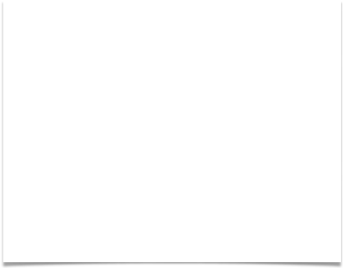
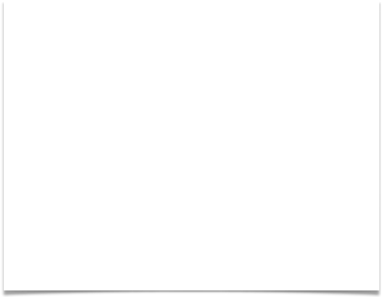
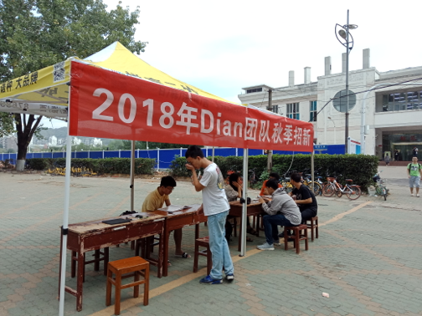
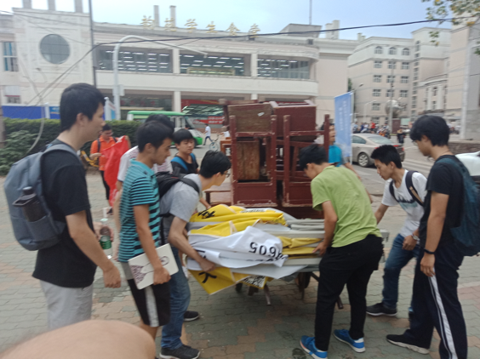
PART 2 队委会工作
人资组

Slide 14
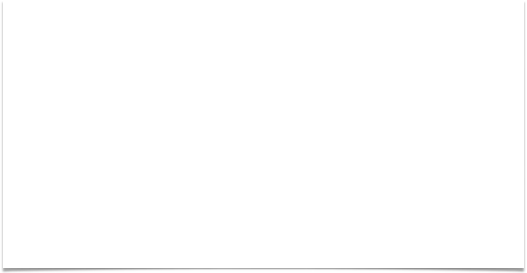
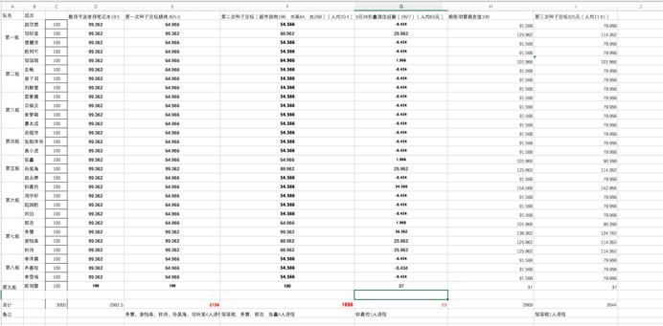
PART 3 种子班工作
1. 担任生活委员，收集班费、记录开销

Slide 15

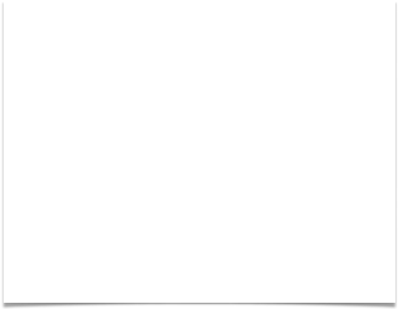
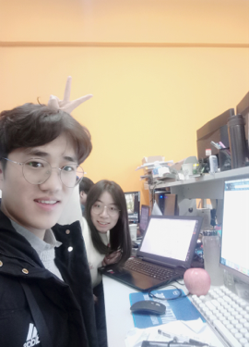
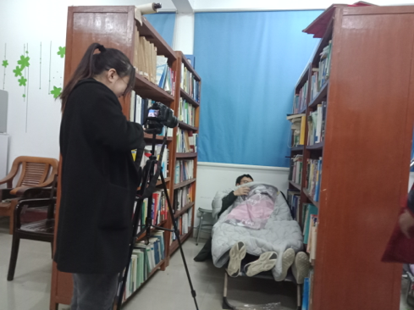
PART 3 种子班工作
2.临危受命，担任16级年终茶话会节目负责人

Slide 16
PART 3 种子班工作
3.学习慕课，弥补差距
《Android框架-GreenDao》
《人工智能——模型与算法》
《数据结构与算法》
《区块链核心技术与原理》
《安卓开发艺术》
《ANdroid系统Root原理初探》
《App压力测试》

Slide 17
谢谢
答辩人：易子闳
D629
时间 2019.1

